Slide 1
MODERN Design patterns in JAVA
By Ivan Zhuravel

Slide 2

LITERATURE

Slide 3
A little bit of history
Windows Vista;
Internet Explorer;
KOHL’S

Slide 4
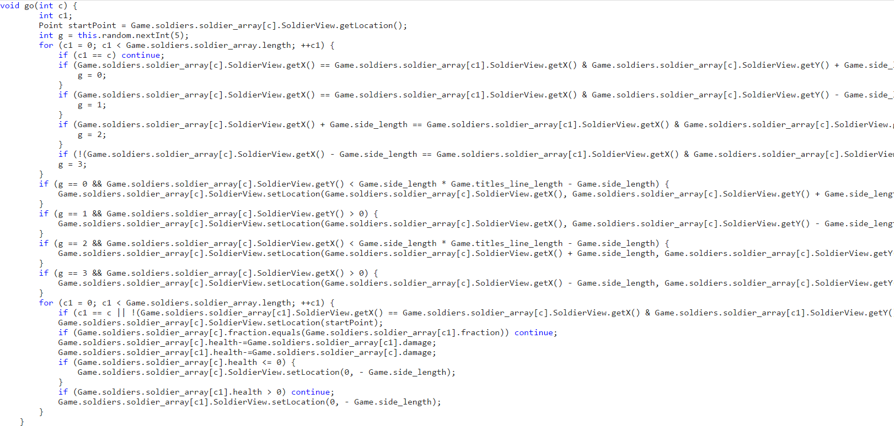
Небольшой пример

Slide 5
Иногда так сложно разобрать Плохой код

Slide 6
Вещи, которые помогают избавиться от подобных «Примеров»
Здравый смысл
Методологии разработки ПО (SOLID, GRASP, DRY, KISS)
Умение писать код кратко и лаконично. Опираясь только на бизнес требования
Использование стандартных конструкций для решения типовых задач (design patterns)

Slide 7
S.O.L.I.D.
Single responsibility
Open/Closed
Liskov substitution
Interface segregation
Dependency Inversion

Slide 8
Немножко о походе на работу
Я проснулся;
Отжался 10 раз от пола
Присел 10 раз
7 раз подтянулся на перекладине
Пошел на кухню
Включил чайник
Сделал бутерброд
Сел за стол
……

Slide 9
Обобщаем
Проснулся
Сделал зарядку
Позавтракал

Slide 10
А дальше….
Пишем ф-ционал который делает зарядку
Делаем метод doExercises
В цикле вызывает doExercise
Exercise класс / интерфейс
Имеет метод doExercise
Абстракция имеет имплементации squatting, push-ups и т.д.
Можно и еще подбробнее …

Slide 11
Open/Closed
Делаем закрытые классы. Final наше все
Расширение функционала (добавление новых фичей) происходит путем композиции

Slide 12

PLAYER-ALARM
Написать плеер и будильник.
Сначала пишем плеер
Потом будильник
Обьединяем в 1 класс
PLAYER-ALARM

Slide 13
Liskov substitution
В методы должны передаваться не реализации, а интерфейсы/абстрактные классы. Тогда в случае фиксов или замены данной имплементации другой нам не придется править код 100500 местах

Slide 14
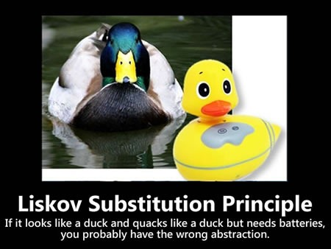
Interface segregation. Создатель мэма имел ввиду разделение интерфейсов
А теперь немножко практики ☺

Slide 15

Dependency inversion/injection(IoC/DI)

Slide 16


А теперь о паттернах

Slide 17
Небольшая задачка
Написать класс MailSender , который будет содержать метод sendMail
sendMail принимает параметр templateID.
По этому темплейту MailSender понимает , какой класс выбрать для парсинга мейлТемплейта.
У нас будут 2 темплейта : ErrorMailTemplate и SuccessMailTemplate.

Slide 18

Имплементации
switch
If/else

Slide 19


Slide 20
Как сделать в java
ENUM (если необходимо наглядность ко-вариантов в коде)
Map

Slide 21

С Enum ясно….
А как с MAP ?

Slide 22
Template method
Напишите отправку почты через различные протоколы
POP3
SMTP
Должен быть 1 метод, который делает 3 шага, которые отличаются в реализациях
Prepare(), sending(), result()

Slide 23

ONLY ONE

Slide 24

Что нужно делать с сингельтоном

Slide 25
Singleton impl
Standard
Thread safe
Volatile
Double Checked Locking
enum

Slide 26
Immutable
Написать Client, который будет содержать 3 поля т-фон, имя и дату регистрации
С помощью final сделать так, что бы наши объекты создавались единожды и больше не модифицировались

Slide 27

А точно ли объекты immutable?

Slide 28
Добавим в класс поля
Фамилия
Дата рождения
Отчество
Прописка
Номер страхового полиса

Slide 29
Очень громоздкий конструктор
Ваши варианты….

Slide 30

Builder

Slide 31
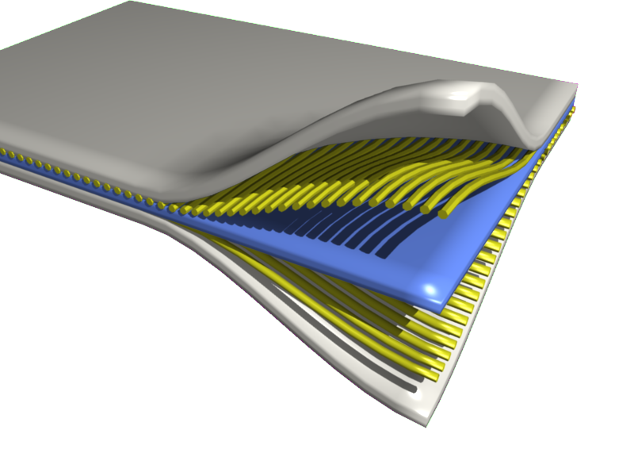
Composite
Написать програмку, в которой будут 3 сущности: Окно, панель и кнопка. При этом все сущности должны уметь рисовать себя и вкладываться внутрь друг-друга. Подсказка: используйте абстракцию, чтобы нарисовать все сразу.

Slide 32
Command
Написать аналог банковских транзакций
Нужно уметь ложить деньги на счет, откатываться назад.
В системе должен быть Bankmanager, который умеет переводить деньги с одного счета на другой и ложить деньги на депозит
Подсказка: используйте Deque

Slide 33

Listener

Slide 34

Попробуем сделать Listener через Proxy

Slide 35
Reflections library
org.reflections/reflections/0.9.7.RC1

Slide 36

Взрыв мозга

Slide 37
Перерыв

Slide 38
Chain of responsibility

Slide 39
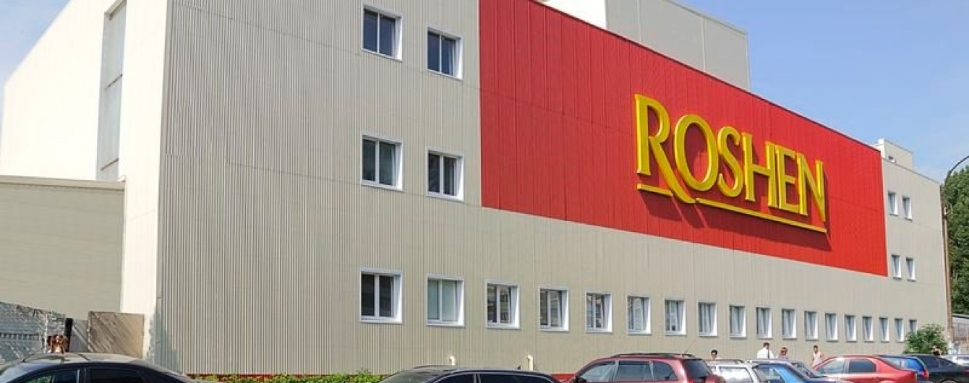
Factory в JAVA

Slide 40

Аннотации
Разница между различными RetentionPolicy
Target
Зачем это вообще надо?

Slide 41
Задание
Пишем с помощью Reflections класс, который будет искать аннотацию @Bean каком-то пакете
По этим аннотациям создавать объекты классов и ложить их в хэш мапу
Объект должен вызываться по getInstance() ☺

Slide 42
А теперь сделаем финт ушами)
Сделайте аннотацию InjectRandomInt
Сделайте интерфейс BeanPostProccessor
Реализуйте его – InjectRandomIntBeanPostProccessor
Он должен уметь находить аннотацию , которая будет стоять над int и ложить в эти переменные рэндомные числа

Slide 43

Поздравляю. Вы написали свой

